Slide 1
Stochastic-Shield: A Probabilistic Approach Towards Training-Free Adversarial Defense in Quantized CNNs MAISP’21
Jiyun Kim
Department of Computer Engineering

Slide 2
Introduction
기존 문제점
양자화된 네트워크 역시 기존 full-precision 모델만큼 적대적 공격에 취약함에 주목함
기존의 Defense 방법은 Adversarial Training(적대적 훈련) 기반으로 하여 공격 방법에 따라 재교육이 필요한 점을 해결해야 하는 문제로 제시함
해당 논문에서는 양자화된 네트워크에 Probabilistic approach(확률적 접근방식)을 기반으로 Adversarial attack에 대한 Defense 방법을 제안함

Slide 3

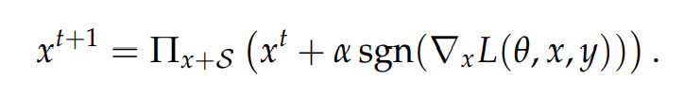
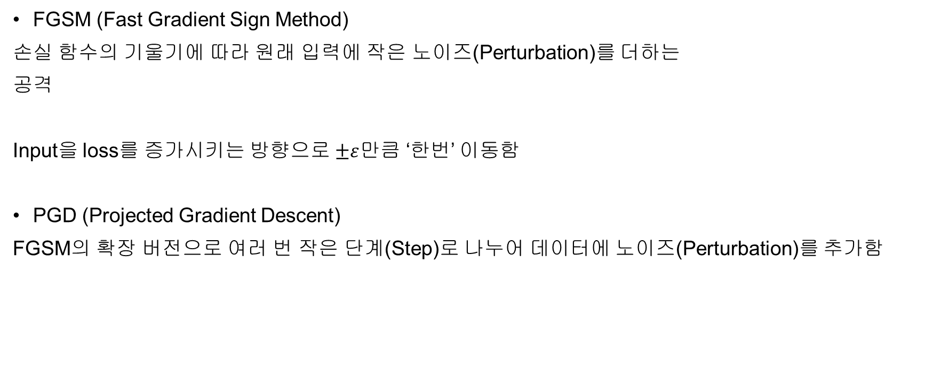

Background
FGSM (Fast Gradient Sign Method)
손실 함수의 기울기에 따라 원래 입력에 작은 노이즈(Perturbation)를 더하는
공격
Input을 loss를 증가시키는 방향으로 $±ε$만큼 ‘한번’ 이동함
PGD (Projected Gradient Descent)
FGSM의 확장 버전으로 여러 번 작은 단계(Step)로 나누어 데이터에 노이즈(Perturbation)를 추가함
입력(Input)
노이즈(Perturbation) = $±ε$
직전 Step에서 얻은 값

Slide 4
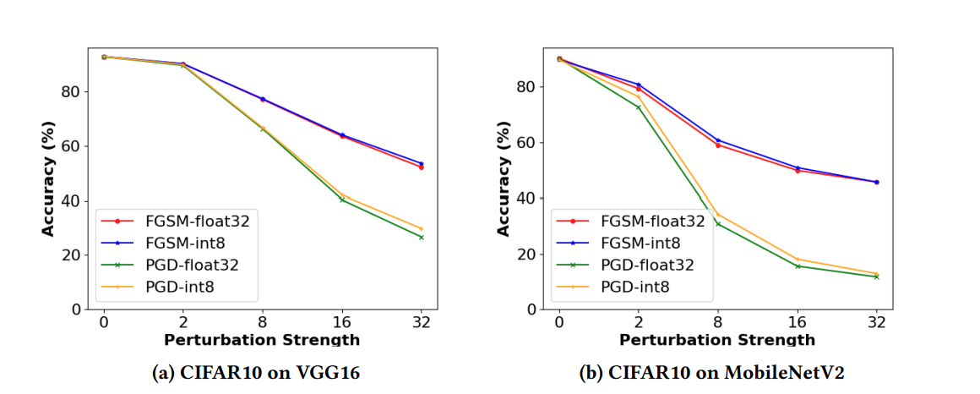
Background
FGSM(Fast Gradient Sign Method) 및 PGD(Projected Gradient Descent)를 사용한 적대적 공격 시 CIFAR10 데이터에 대한 VGG16 및 MobileNetV2 모델의 정확도
X축은 공격 강도(노이즈의 크기)를 나타냄
노이즈 강도가 증가할수록 정확도는 더욱 크게 하락함
PGD 공격이 FGSM보다 공격 성능이 높음
사이즈가 작은 모델일수록 정확도가 크게 떨어지는 경향을 보임

Slide 5
Main Idea
Stochastic-Shield
1. Input Filtering Layer
Input quantization block + Median smoothing block
2. Monte Carlo Dropout

Slide 6
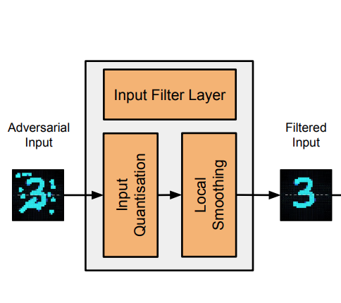
Main Idea
1. Input Filtering Layer
Input quantization block + Median smoothing block
입력 데이터(이미지)의 정밀도를 8비트 정수로 양자화하여 적대적 노이즈의 영향을 제한함
각 픽셀의 값을 이웃의 평균값으로 대체함
그러나 이 과정만으로는 공격 강도(Perturbation Strength)가 커질 때는 방어에 큰 도움이 되지 않음을 뒤에서 언급할 실험을 통해 증명함

Slide 7
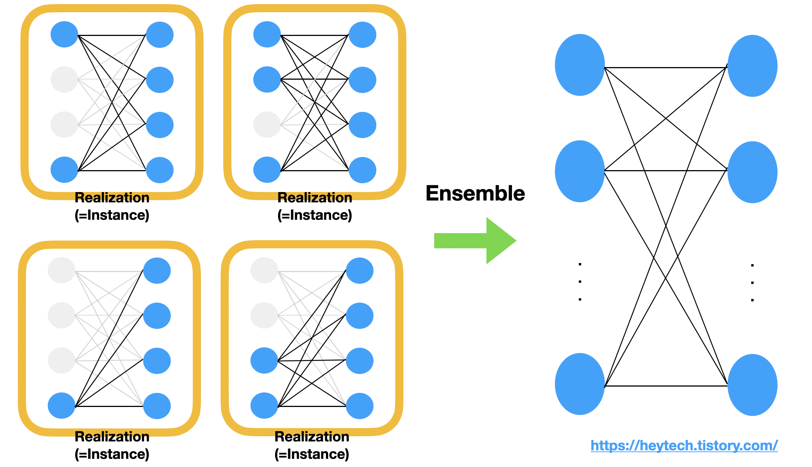
Main Idea
2. Monte Carlo Dropout
일반적인 Dropout은 모델이 특정 Feature만을 과도하게 학습함으로써
발생할 수 있는 과대적합(overfitting)을 방지하기 위해 사용됨
기존의 Dropout의 경우 inference 과정에서 비활성화되는 것과 달리,
Monte Carlo Dropout은 inference 과정에서 활성화하여 사용함
이을 통해 정규화 효과를 얻을 수 있음

Slide 8
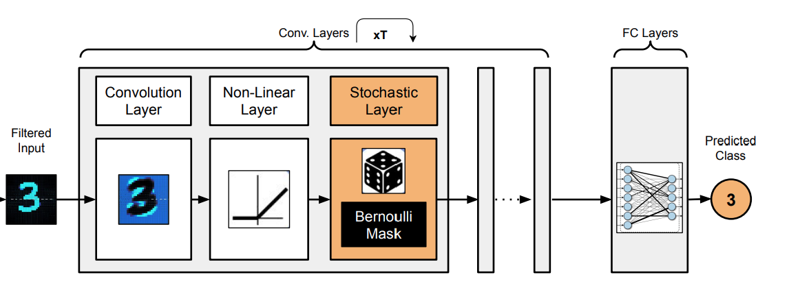
Main Idea
2. Monte Carlo Dropout
동일한 입력 데이터에 대해 여러 개(해당 논문에서는 관련 연구에서 좋은 성능을 보인 5개 forward pass 수행)의 forward pass가 수행되며 각각 서로 다른 dropout mask가 적용됨
각 패스에서 예측된 클래스 확률을 forward pass가 수행된 수로 나누어 평균 예측값을 구하고 이를 최종 예측값으로 사용함
병렬 계산이 가능한 환경(여러 개의 GPU 사용)에서는 순전파를 병렬로 계산하여 효과적으로 추론 시간을 줄일 수 있음

Slide 9
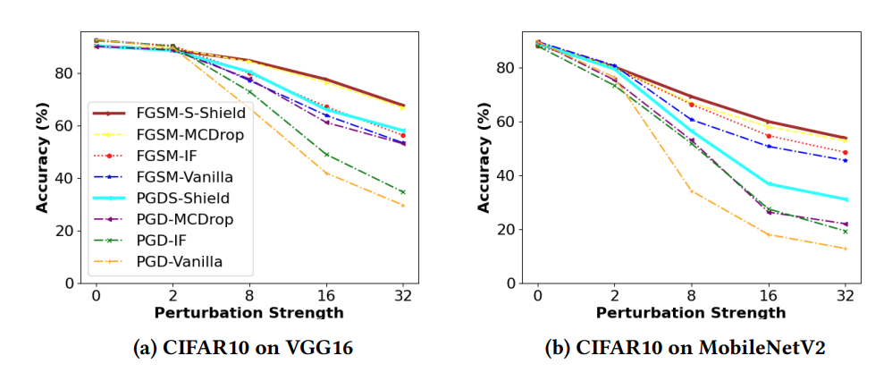
Experiments
모든 모델은 8bit로 가중치와 활성화가 양자화됨
IF 레이어에서는 입력 데이터를 5bit로 양자화 및 2x2 median_filter를 사용함
Vanilla: 방어 메커니즘이 없는 표준 모델
Input Filter(IF): 입력 필터링이 적용된 모델
MCDrop 5: MC-Dropout에 대해 5번의 forward pass를 수행함
Stochastic-Shield: 입력 필터링과 Monte Carlo Dropout을 결합함
FGSM(Fast Gradient Sign Method) 및 PGD(Projected Gradient Descent)를 사용한 적대적 공격 / CIFAR10 데이터 세트에 대한 VGG16 및 MobileNetV2 모델의 정확도
* PGD 10회 반복

Slide 10
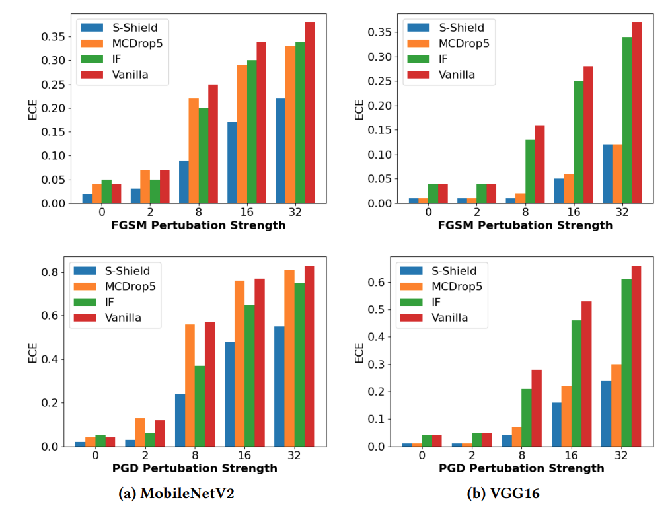
Experiments
모든 모델은 8bit로 가중치와 활성화가 양자화됨
IF 레이어에서는 입력 데이터를 5bit로 양자화 및 2x2 median_filter를 사용함
Vanilla: 방어 메커니즘이 없는 표준 모델
Input Filter(IF): 입력 필터링이 적용된 모델
MCDrop 5: MC-Dropout에 대해 5번의 forward pass를 수행함
Stochastic-Shield: 입력 필터링과 Monte Carlo Dropout을 결합함
ECE (Expected Calibration Error): 예측 확률과 실제 결과 간의 차이를 정량화하여 모델의 신뢰 수준을 나타내는 지표
ECE가 낮을 수록 모델이 Adversarial attack에 대해 강건함을 의미함

Slide 11
Conclusion
양자화된 네트워크 또한 기존 full-precision 모델만큼이나 적대적 공격에 취약한 문제를 가짐
해당 연구에서는 입력 필터링과 몬테카를로 드롭아웃(Monte Carlo Dropout)을 결합한 Adversarial attack 방어 기법 Stochastic-Shield을 통해 양자화 모델의 견고성을 향상시킴
Stochastic-Shield는 Pre-trained model에 적용할 수 있는 모듈형 Defense mechanism임
향후 dropout rate 파라미터 조정 및 8비트 이하 양자화 모델 등을 기반으로 Adversarial attack에 대한 Defense 효과와 기존 Accuracy 유지의 trade-off 문제에 대해 추가 연구 필요성이 있음

